Slide 1
电子顺序锁

Slide 2
电子顺序锁
1.实验目的
2.实验说明
3.实验内容
4.教师对实验结果的检查
5. 总结要求

Slide 3
电子顺序锁
一、实验目的
1、熟悉并使用移位寄存器芯片74LS194。
2、了解数字电路中的串行输入→并行输出和并行输入→串行输出。
3、通过顺序锁的实例学习同步时序网络的设计、安装与测试。

Slide 4
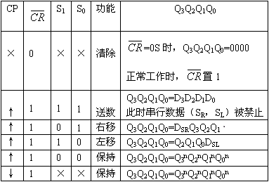
电子顺序锁
二、实验说明
1.74LS194的功能
74LS194为四位双向移位寄存器，它具有左移、右移、保持、串行和并行输入等多种功能。

Slide 5
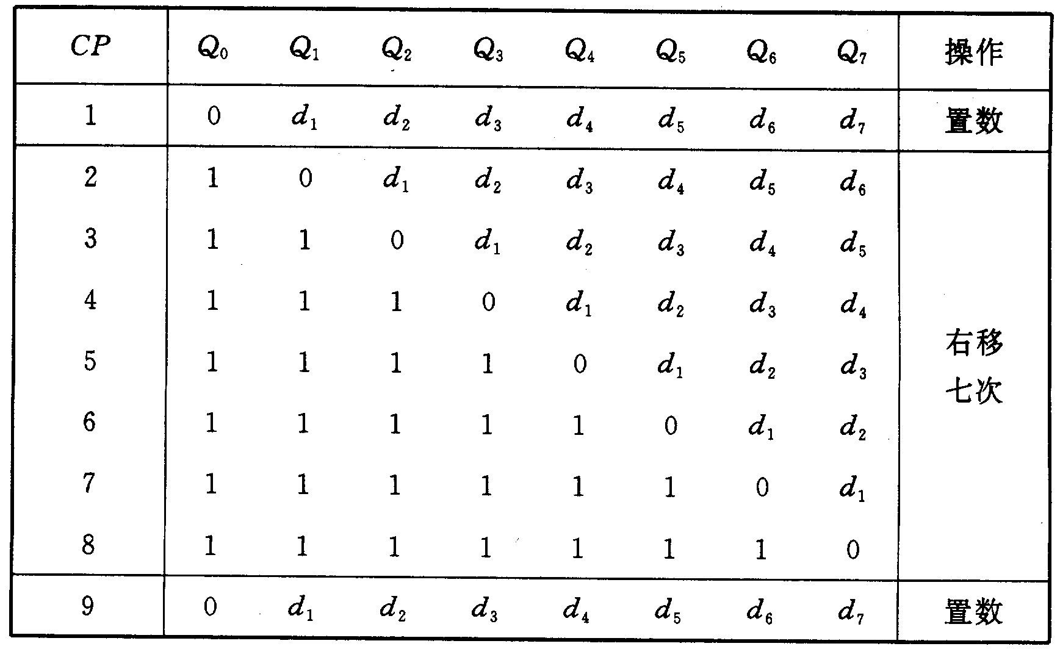
电子顺序锁
本实验用两片74LS194实现7位并行输入串行输出。

Slide 6
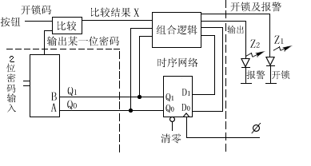
电子顺序锁
2.设计一个有两位密码的顺序数字锁。
顺序锁的工作原理
图 1为顺序锁的原理简图，它分为同步时序网络、密码、比较、开锁及报警四部分。
  密码：预先给定电子锁的密码，经过比较部分，当开锁的数码与密码完全一致时锁打开，否则报警。密码可以改变。
  比较：在时钟脉冲作用下，开锁码与密码逐位比较，比较结果输入到时序网络，只要比较结果不一致，时序网络便发出报警信号。若比较结果一致，则进行下一位数码的比较，一直比较到最末一位数码。当开锁码与密码完全一致时，时序网络便发出开锁信号。
  图1

Slide 7
电子顺序锁
  时序网络
它以比较结果为输入量，通过状态变迁给出开锁信号或报警信号。当某一位开锁码与相应的密码符合时，时序网络改变到下一个状态，控制密码部分输出下一位密码，再与相应的开锁码相比较，直到每一位开锁码与相应的各位密码完全符合时，时序网络才输出开锁信号。只要有一位不符合，时序网络马上输出警报信号。

Slide 8
电子顺序锁
  现用流程图及状态图说明，见图2和图3。
逻辑描述：逻辑量见表1。 有下面几种可能状态：
1) 初始状态S(t)，输入端X=0，进入状态S(t+3)，输出：报警Z2 =1，
不开锁Z1=0 。
2) 输入端X=1，进入状态S(t+1)，输出：报警Z2 =0，不开锁Z1=0 。
3）输入端X=1 ，进入状态S(t+2)，输出：报警Z2 =0，开锁Z1=1 。
4）当前状态为S(t+1)，输入端X=0 ，进入状态S(t+3)，
输出：报警Z2 =1，不开锁Z1=0 。
定义：状态A=S(t)，状态B=S(t+1),状态C=S(t+2), 状态D=S(t+3),
表1
图2 流程图
状态
清零
A
Z
1
=
0
Z
2
=
0
X
=
1
NO
?
B
Z
0
1
=
Z
2
=
0
逻辑量
1
0
X
=
?
NO
1
比较结果 X
一致
不一致
C
Z
1
=
1
Z
2
=
0
开锁
开锁Z1
开锁
不开锁
D
Z
1
=
0
Z
2
=
1
报警Z2
不报警
报警
报警

Slide 9
电子顺序锁
根据题意可画出状态图如图3 。图中每个圆圈中的字母代表一个状态，各状态之间的联线及箭头表示状态的变迁，联线旁边数字是“输入/输出”，表示状态变迁的条件及结果。
状态图表明，起始状态为A，当输入X为1时，状态依次变迁到B、C，最后输出Z1为1，锁打开。在以上过程中，只要输入X为0，则状态立即转至D，并使输出Z2为1，发出报警。在C和D两种状态下，不管X为何值，状态不变。
X为0或1，由两位密码中的某一位与两位开锁码的相应位
比较决定，相符为1，否则为0。时钟由单脉冲给出。
图3 状态图
符号
X
/
Z
Z
1
2
A
0
/
00
1
/
00
B
0
/
00
1
/
00
X
/
10
C
X
/
01
D

Slide 10
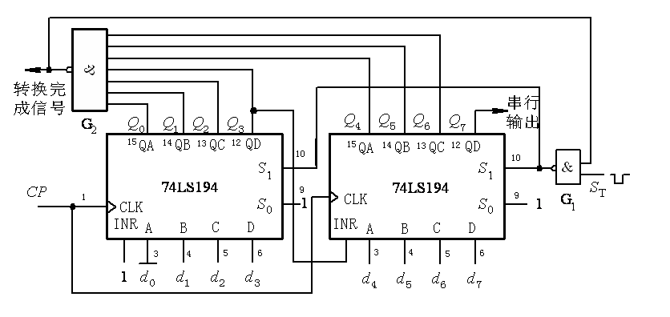
电子顺序锁
三、实验内容
1.用74LS194双向移位寄存器实现七位并入—串出转换功能，电路图如下：

Slide 11
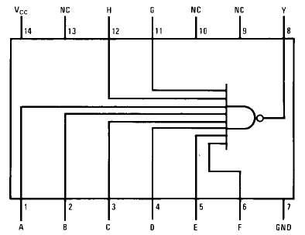

电子顺序锁
74LS30管脚图和功能
真值表 管脚图
输入信号
A--H
输出信号
Y
都为高电平H
低电平L
一个或多个为低电平L
高电平H

Slide 12
电子顺序锁
三、实验内容
2.顺序锁
⑴ 搭接比较电路，检查其功能。
⑵搭接时序网络，检查状态变迁情况是否正确。
⑶搭接密码电路，检查是否随时序网络状态的改变，而依次输出一位密码。
⑷将以上各部分联试，输入、输出接发光二极管显示。
注意：接、换线路时要断开电源。

Slide 13
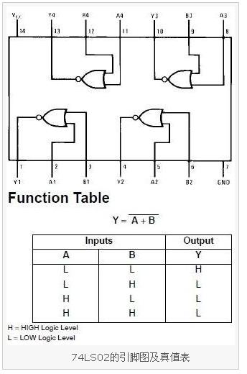
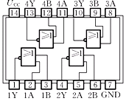
电子顺序锁
74LS02或非门管脚图

Slide 14
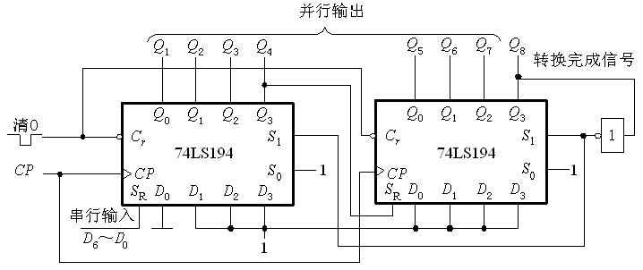
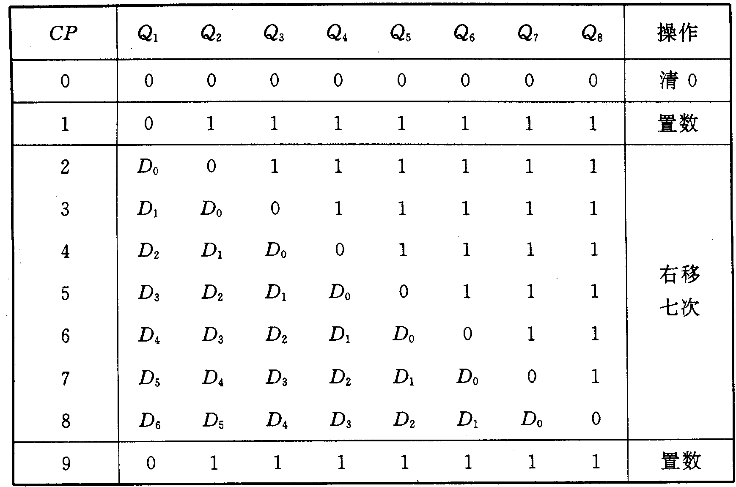
电子顺序锁
三、实验内容
3.用74LS194双向移位寄存器实现串行输入—七位并行输出转换功能
双向移位寄存器实现七位串入—并出转换功能

Slide 15
电子顺序锁
四、教师对实验结果的检查
1.七位并行输入—串行输出结果。
2.两位密码锁结果
⑴正常开锁情况；
⑵第一位错误情况 ；
⑶第一位密码正确，第二位错误情况。
注意：以上三种情况均应能保持。
3. 串行输入—七位并行输出结果。

Slide 16
电子顺序锁
五、总结要求
1.记录七位并行输入—串行输出的实验现象。
2.写出两位密码锁的设计过程。记下调试结果，验证其结果是否满足设计要求。
3. 记录串行输入—七位并行输出的实验现象
The End

